Slide 1
Отработка интонационной выразительности речи с использованием образцов
Выполнила: Мингалева
Ирина Александровна

Slide 2

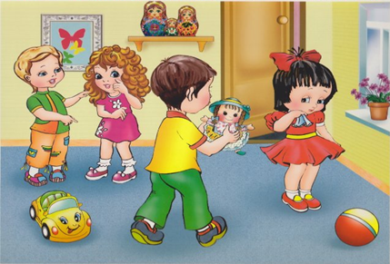
Развитие речи в детском саду
Свободное общение
Специальные занятия

Slide 3
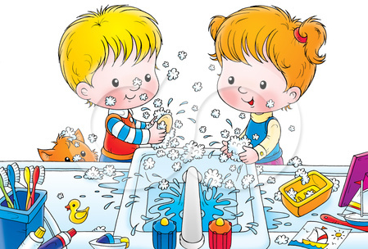
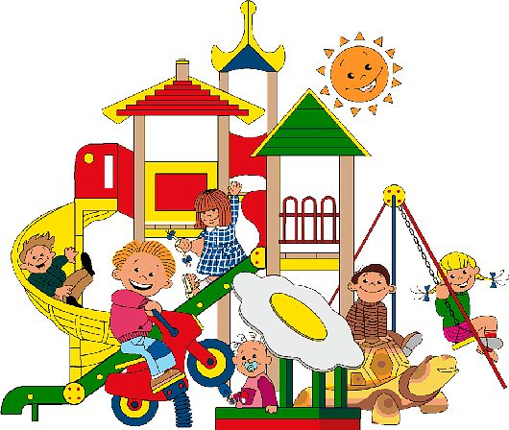
В быту
На прогулке

Slide 4
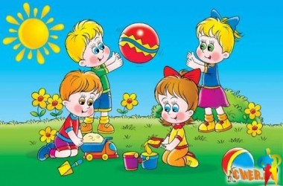
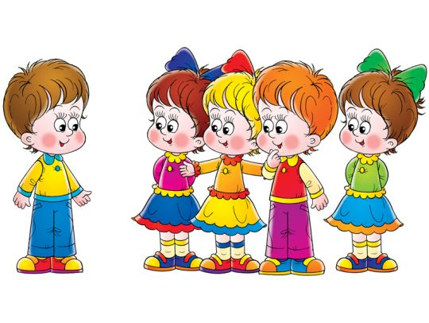
В процессе игры

Slide 5
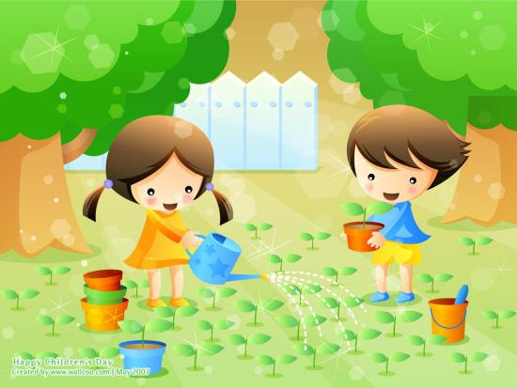
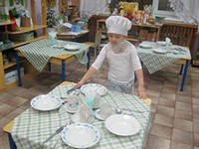
В процессе
труда

Slide 6
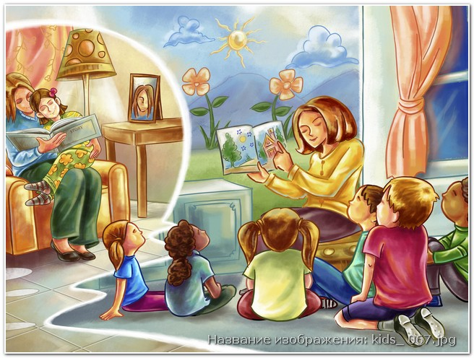

При рассматривании картин и иллюстраций

Slide 7

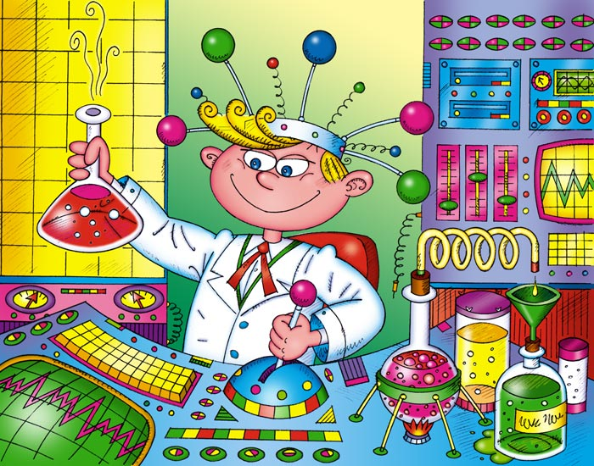
В процессе экспериментальной деятельности

Slide 8
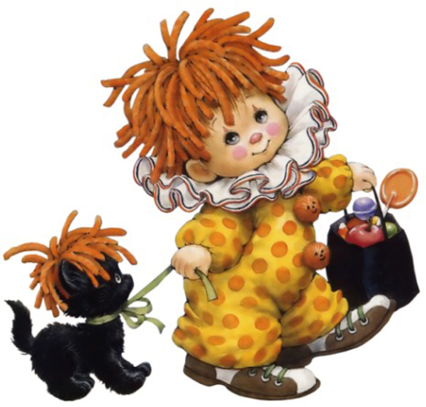

Во время
проведения
праздников и
развлечений

Slide 9
Дети с общим недоразвитием речи
монотонность
маловыразительность
темп речи замедленный или ускоренный

Slide 10
Развитие фонетико-фонематической системы языка и навыки языкового анализа
работа по развитию речевого дыхания
формирование правильной голосоподачи
изменение силы голоса
работа над четкостью дикции, интонационной выразительностью речи

Slide 11
Интонационная
выразительность речи
интенсивность произнесения
тембр
ритм
темп
логическое ударение

Slide 12
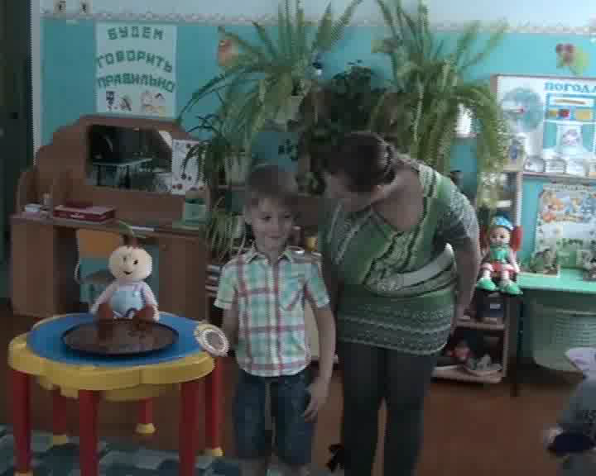

Slide 13
Спасибо за внимание !

